Slide 1
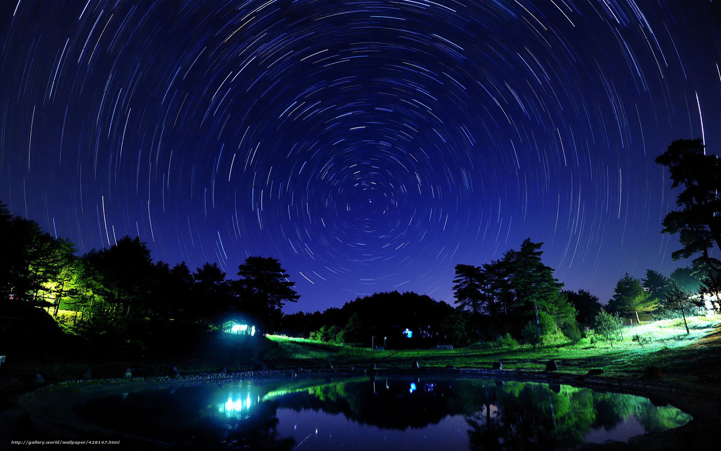
Небесные координаты и звёздные карты
Полярная звезда
(α Малой Медведицы)
Видимое вращение звёздного неба

Slide 2
Небесная сфера
Круг склонения светила —
большой круг небесной сферы, проходящий через полюсы мира и светило.
Z
P_{N}
М
Z
O
Большой круг, проходящий через
центр небесной сферы и перпендикулярный оси мира, называют небесным экватором.
P_{N}
М
Q
P_{S}
Z’
O
Q’
P_{S}
Z’

Slide 3
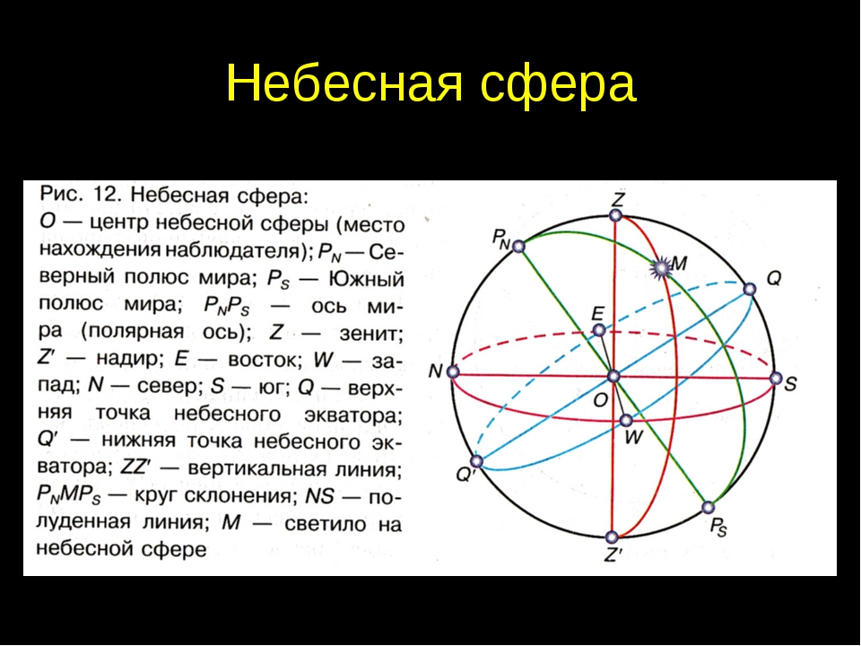

Slide 4
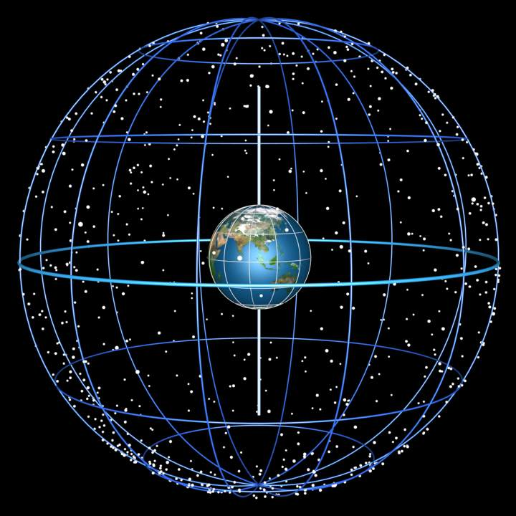
Небесная сфера
Эклиптика наклонена к небесному экватору под углом 23^{о} 27ʹ.
Эклиптика —
видимый годовой путь Солнца среди звёзд.
P_{N}
Видимое движение светил, происходящее из-за вращения Земли вокруг оси, называется суточным движением
Ось мира
П_{N}
Ось эклиптики

Q’
Q
O
Небесный
экватор

П_{S}
Эклиптика
P_{S}
Небесная сфера —
это воображаемая сфера произвольного радиуса, центр которой совмещается с той или иной точкой пространства.
P_{S}

Slide 5




Небесная сфера
$$φ$$
$$φ$$
Географические координаты (широта и долгота) определяют положение точки на земной поверхности.
$$λ=−90°$$
$$λ$$
$$λ=90°$$
Экваториальная система координат —
это система небесных координат, основной плоскостью в которой является плоскость небесного экватора

Slide 6
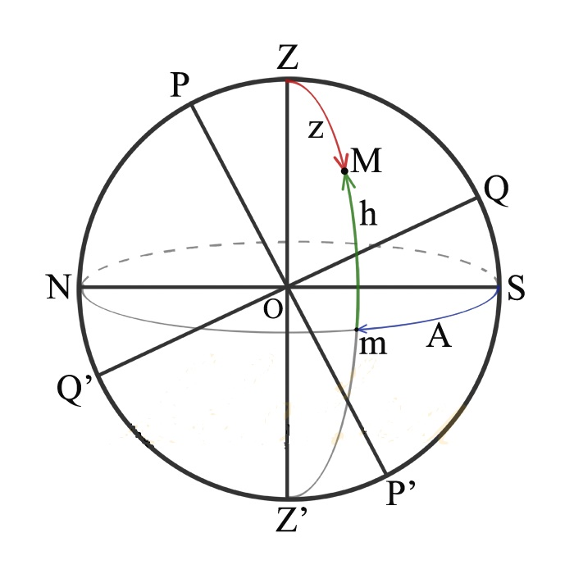
Зенитным расстоянием светила называется дуга вертикального круга ZM от светила до зенита. z + h = 90
Азимутом А называется дуга математического горизонта Sm от точки юга S до вертикального круга, проходящего через светило.
Высотой h светила М называется высота вертикального круга mМ от математическогогоризонта до светила, или центральный угол mOM между плоскостью математического горизонта и направлением на светило М.
Начало отсчёта – точка небесного экватора Q.

Slide 7
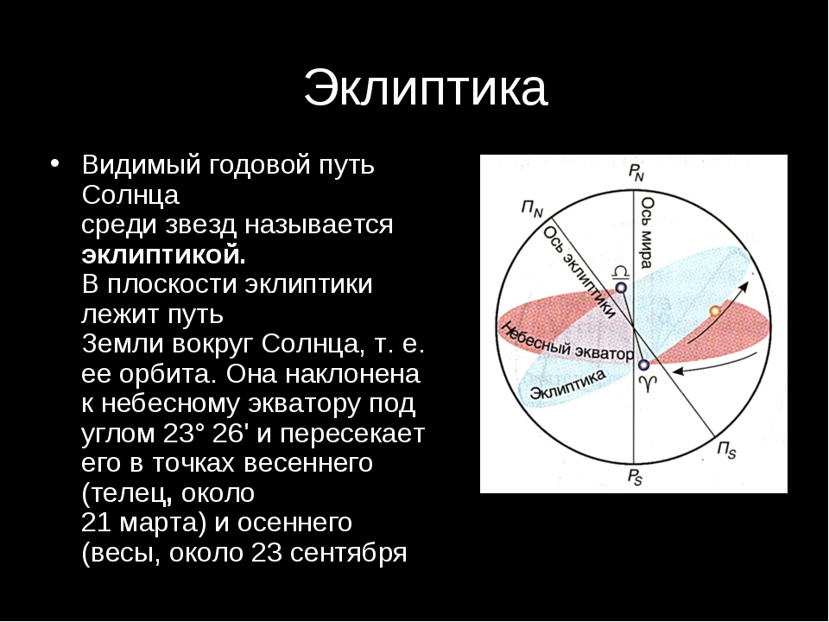

Slide 8
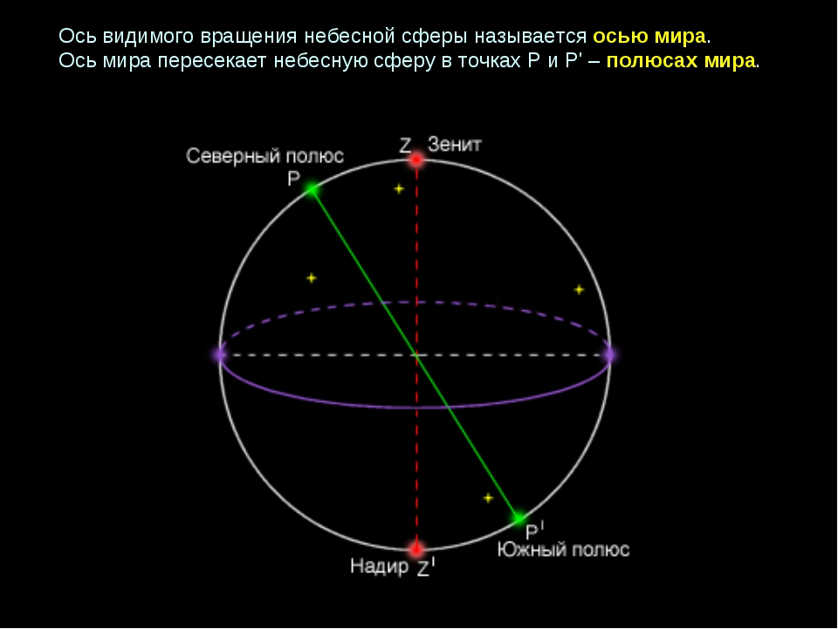

Slide 9
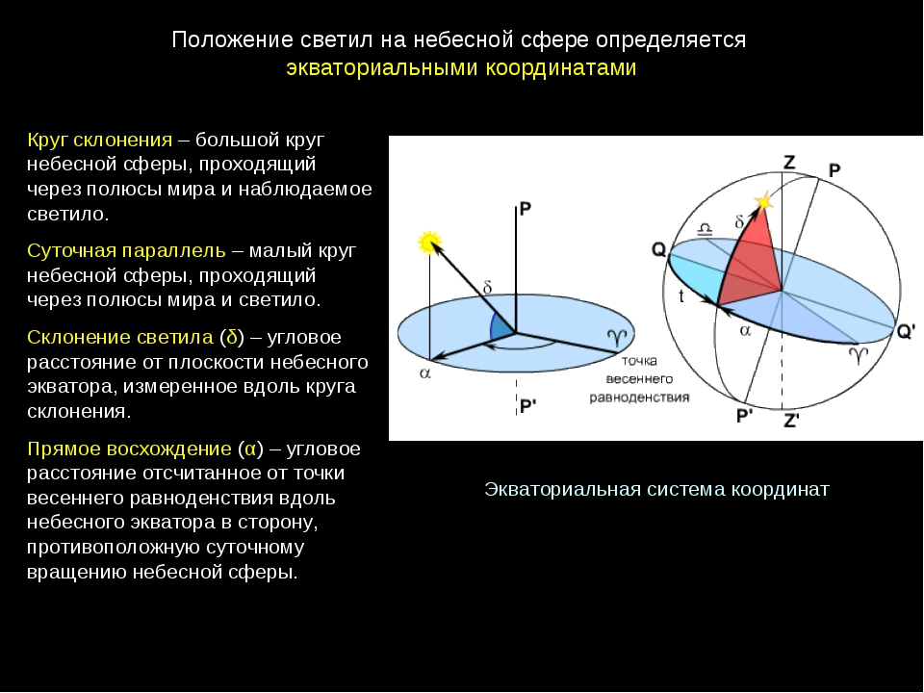

Slide 10
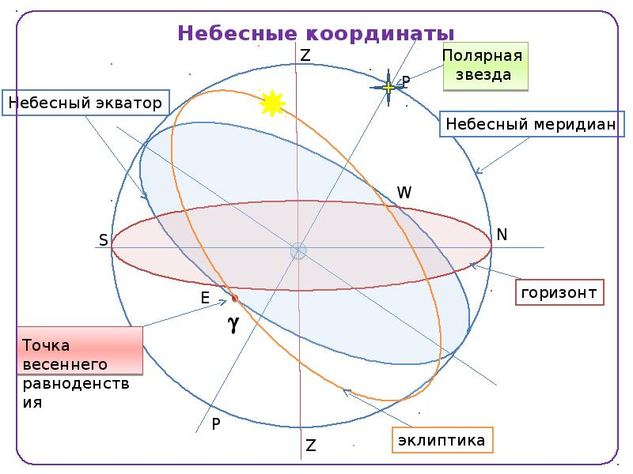
Z – Зенит
РР1 – Ось мира
Z1 – Надир

Slide 11
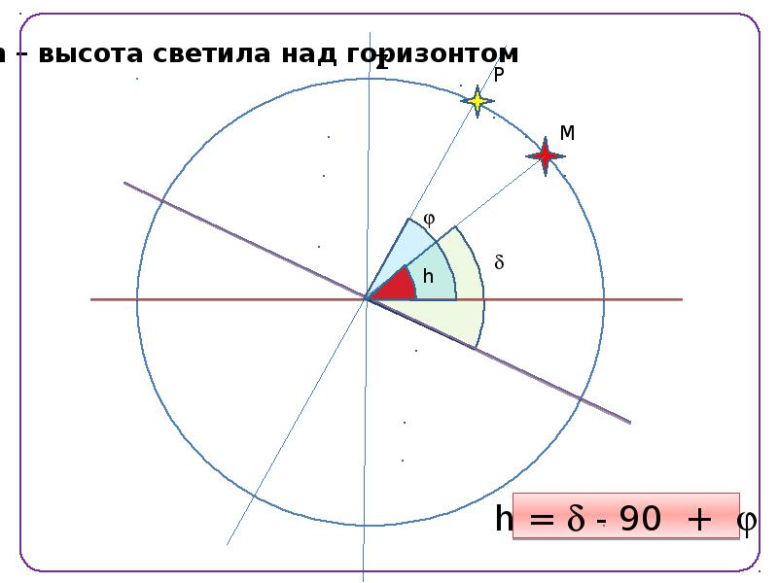

Slide 12
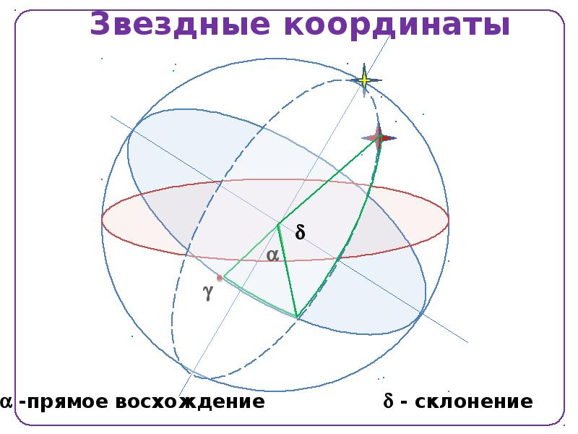

Slide 13
Ответить на вопросы
Назовите основные точки и линии небесной сферы
Что такое небесный экватор?
Что такое небесный меридиан?
Что такое эклиптика?
Что такое точка весеннего равноденствия?
Как определяются координаты небесных тел?
Почему планеты называются планетами?

